Slide 1


TRƯỜNG TIỂU HỌC SÀI ĐỒNG
KĨ THUẬT – LỚP 4
Gv:Vũ Xuân Hương
Lớp:4a7

Slide 2


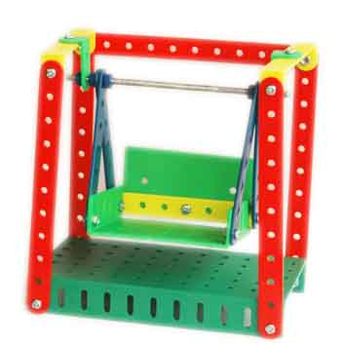
Thứ ba ngày 8 tháng 2 năm 2022.
Kĩ thuật
LẮP CÁI ĐU

Slide 3
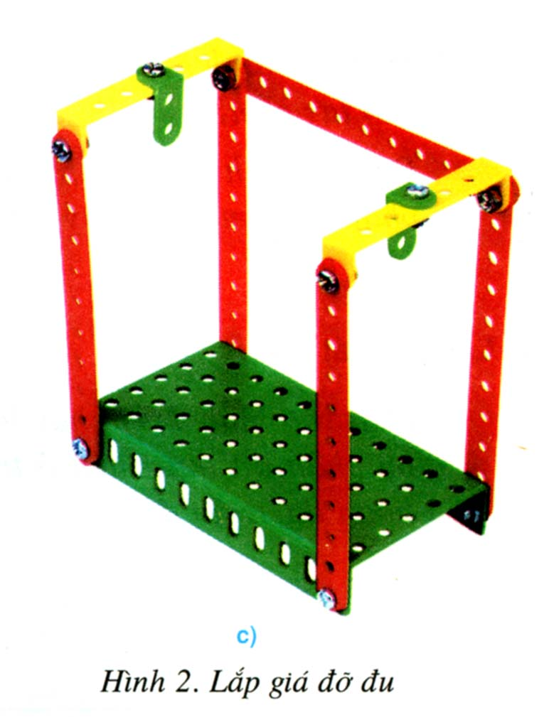
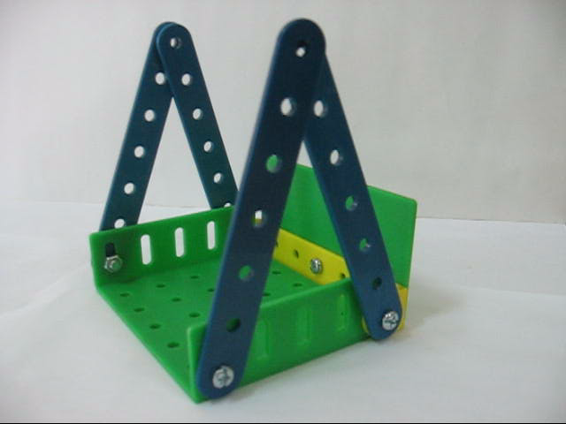
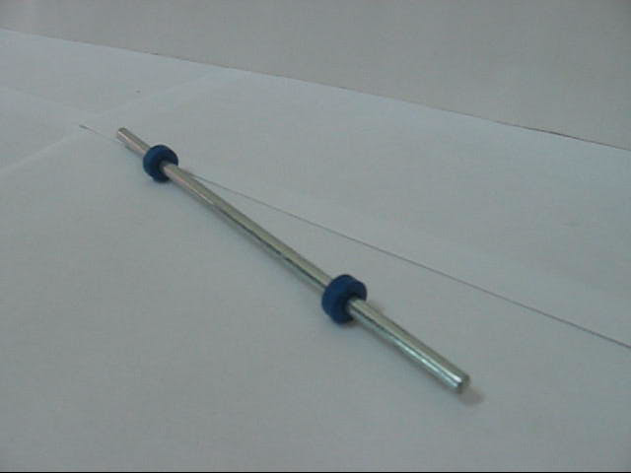
Các bộ phận của cái đu
Gi¸ ®ì ®u
Ghế đu
Trục đu

Slide 4
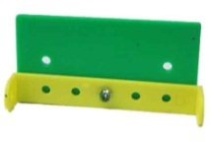
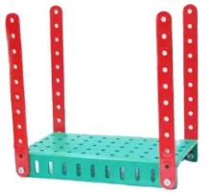
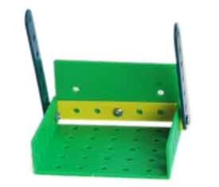
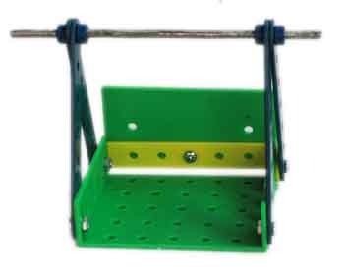

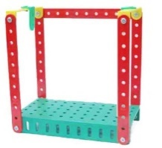
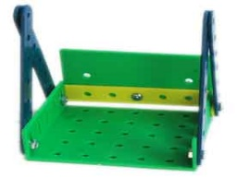
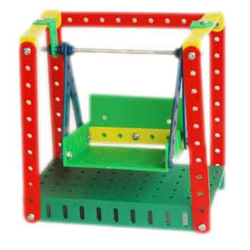
Quy trình thực hiện
1. Lắp từng bộ phận:
a. Lắp giá đỡ đu
b. Lắp ghế đu
c. Lắp trục vào ghế đu
2. Lắp ráp cái đu:

Slide 5
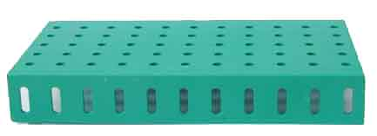
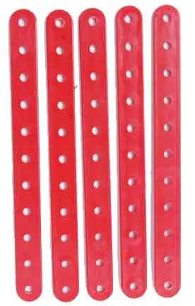

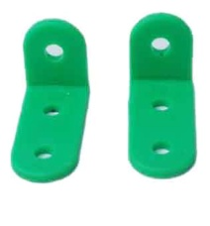

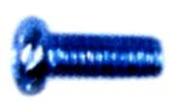
Lắp giá đỡ đu:
1 tấm lớn
5 thanh thẳng
11 lỗ
2 thanh chữ U dài
2 thanh chữ L dài
ốc, vít

Slide 6


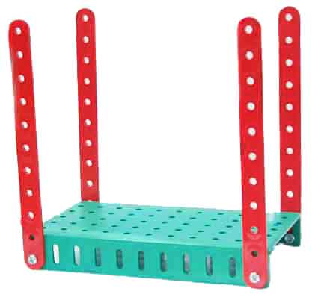
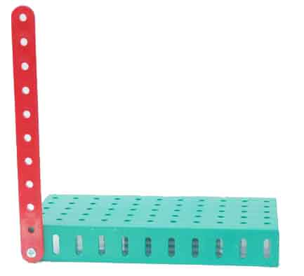
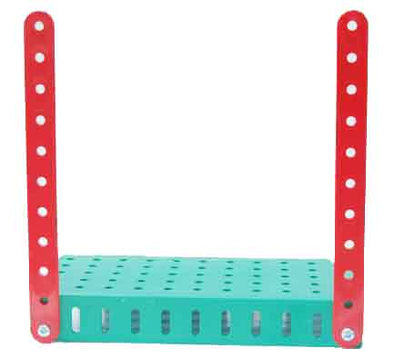
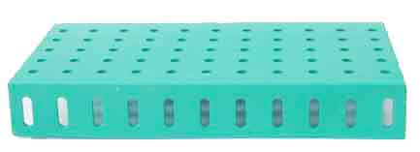


Slide 7
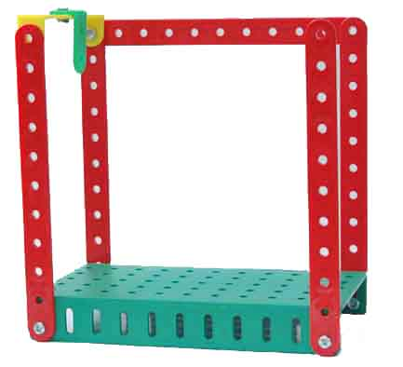
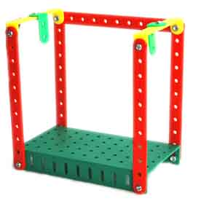
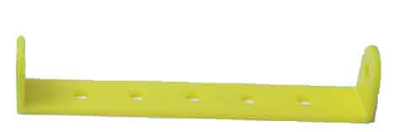


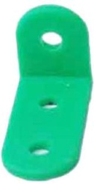


Slide 8
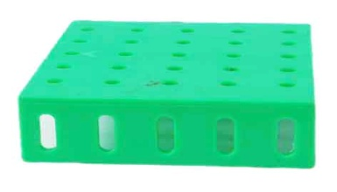
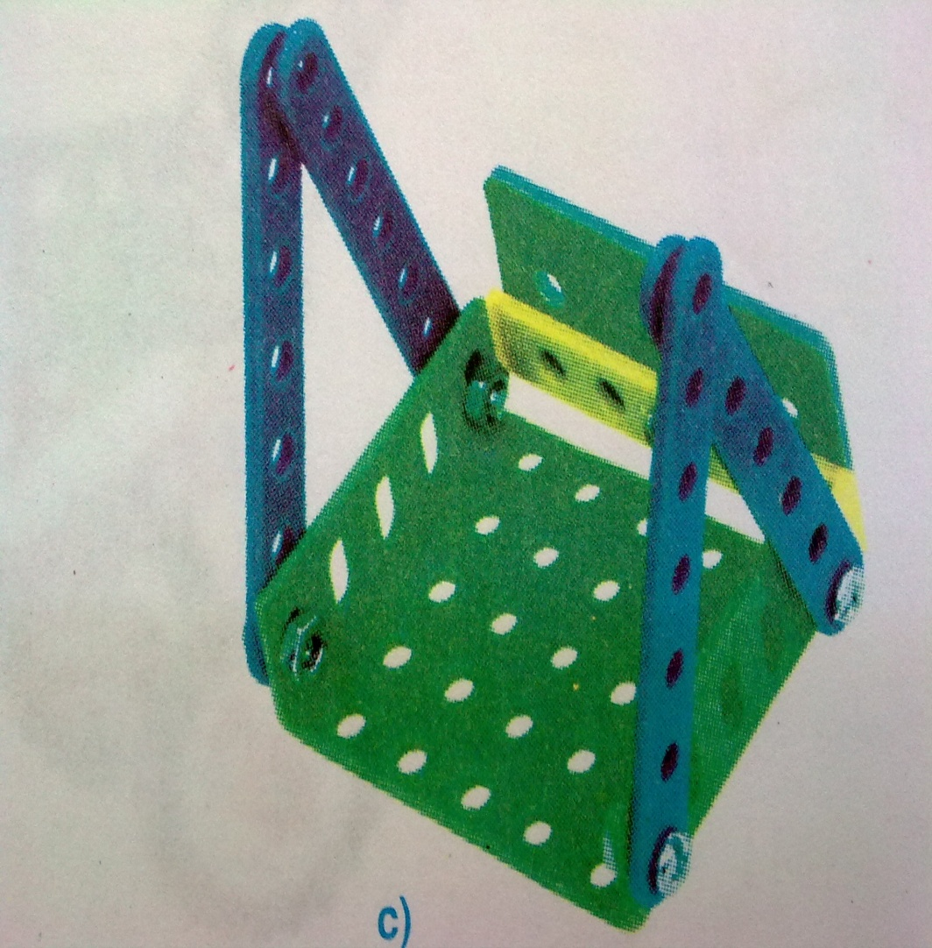
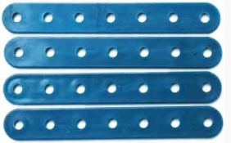
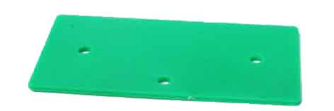
Lắp ghế đu:
1 tấm nhỏ
4 thanh thẳng 7 lỗ
1 tấm 3 lỗ
1 thanh chữ U dài
ốc, vít

Slide 9
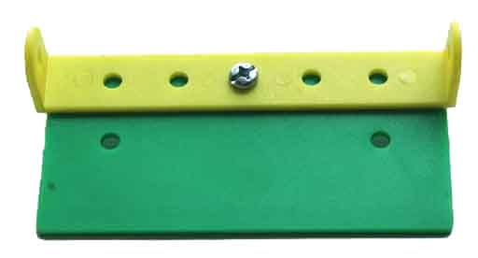
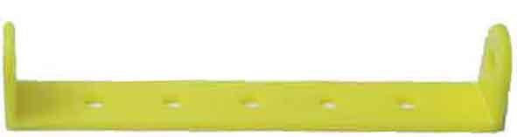

Slide 10

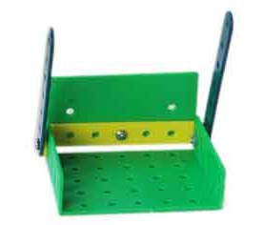
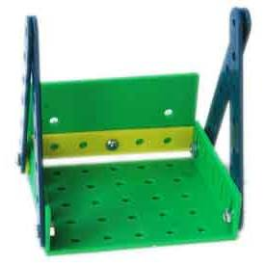
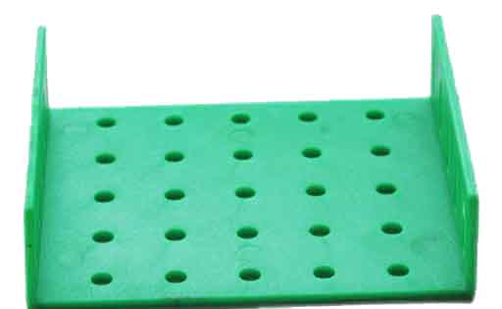


Slide 11
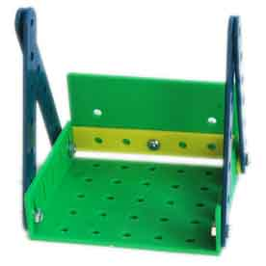
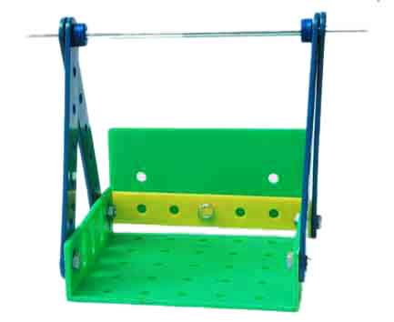

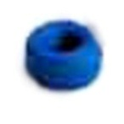

Slide 12
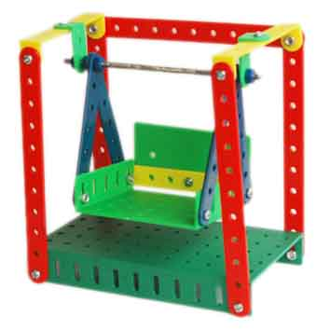
Cái đu hoàn chỉnh.

Slide 13
Quy trình thực hiện
1. Lắp từng bộ phận:
a. Lắp giá đỡ đu
b. Lắp ghế đu
c. Lắp trục vào ghế đu
2. Lắp ráp cái đu:

Slide 14

Bài sau : Lắp xe nôi

Slide 15


HẸN GẶP LẠI CÁC EM

